Slide 1
experimentos_analisis_limpio

Slide 2
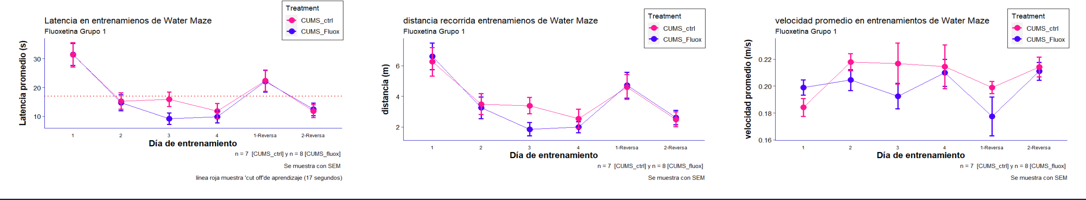
Water Maze - Entrenamientos
Latencia, distancia y velocidad en entrenamientos

Slide 3
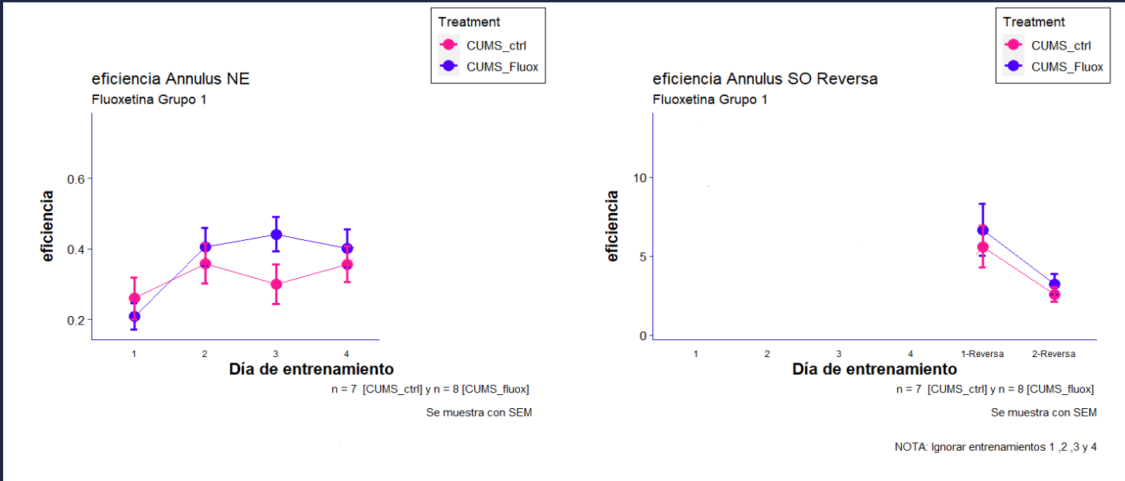
Water Maze - entrenamientos
Eficiencias en entrenaimentos de Water Maze

